Slide 1
2 XML基本语法
徐杨
xuyang@scut.edu.cn

Slide 2
主要内容
XML文件结构
XML基本语法
合格的XML文件
有效的XML文件

Slide 3
体验项目——<编写关于班级学生信息的XML文档 >
使用记事本编写某班级的学生信息，要求符合XML语法的规范。学生信息包括姓名、年龄、电子邮箱、身高、电话、单位等；单位又包含地址、邮编等信息，每个学生都要有一个“编号”属性作为标识。例如，姓名为“张三”的学生有两个电子邮箱，每个学生有电话或手机。XML代码如下所示：

Slide 4
<?xml version="1.0" encoding="UTF-8"?>
<!--以下是某班级的学生信息，每个学生有姓名、年龄、电子邮箱、
身高、电话、单位等信息，单位又有地址、邮编等信息，每个学生
都要有一个“编号”属性作为标识。名为“张三”的学生有两个电子
邮箱，每个学生要有电话或手机。-->
<班级>
<学生 编号="A0001">
<姓名>张三</姓名>
<年龄>23</年龄>
<电子邮箱>zhangsan@163.com</电子邮箱>
<电子邮箱>zhangsan@yahoo.com</电子邮箱>
<身高>179.5</身高>
<电话>686868</电话>
<单位>
公司
<地址>上海</地址>
<邮编>100002</邮编>
</单位>
</学生>

Slide 5
<学生 编号="A0003">
<姓名>李四</姓名>
<年龄>24</年龄>
<电子邮箱>lisi@263.com</电子邮箱>
<身高>168.0</身高>
<手机>135013562554</手机>
<单位>
<地址>北京</地址>
</单位>
</学生>
<学生 编号="A0002">
<姓名>王五</姓名>
<年龄>21</年龄>
<电子邮箱>wangwu@163.com</电子邮箱>
<身高>179.5</身高>
<电话>686868</电话>
<单位>XXXX公司</单位>
</学生>
</班级>

Slide 6
XML和HTML的区别
XML和HTML都是用于操作数据或数据结构，在结构上大致是相同的，但它们在本质上却存在着明显的区别，它们的区别主要有以下几点：
在HTML中不区分大小写，在XML中对大小写要求非常严格。
语法要求不同
标记不同
HTML使用固有的标记，而XML没有固有标记。
作用不同
HTML用于显示页面，而XML用于描述页面内容的数据或数据的结构。HTML把数据和显示合在一起，在页面中把这些数据显示出来，而XML则将数据和显示分开。

Slide 7
XML中的数据用HTML的格式显示
首先在同一个目录下新建两个文件：student.html文件和student.xml文件。student.xml文件用于存放学生信息，代码如下：
<?xml version="1.0" encoding="GB2312"?>
<class>
<username>lily</username>
<date>1986/11/02</date>
<email>ajie@aolhoo.com</email>
<address>北京</address>
</class>

Slide 8
student.html文件用于提取在student.xml文件保存的学生信息，并显示在页面
上，代码如下：
<html>
<head>
<script language="JavaScript" for="window" event="onload">
var xmlDoc = new ActiveXObject("Microsoft.XMLDOM");
xmlDoc.async="false";
xmlDoc.load("student.xml");
nodes = xmlDoc.documentElement.childNodes;
username.innerText = nodes.item(0).text;
date.innerText = nodes.item(1).text;
email.innerText = nodes.item(2).text;
address.innerText = nodes.item(3).text;
</script>
<title>在HTML中调用XML数据</title>
</head>
<body bgcolor="#FFFFFF">
显示某个学生的信息：<p>
<b>姓名：</b>
<span id="username"> </span> <p>
<b>生日：</b>

Slide 9
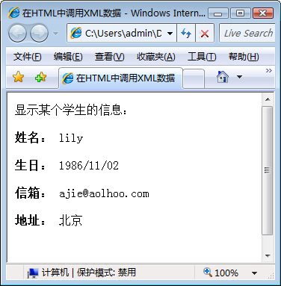
<span id="date"></span> <p>
<b>信箱：</b>
<span id="email"></span> <p>
<b>地址：</b>
<span id="address"></span>
</body><br><br>
</html><br><br>
运行student.html页面，显示结果。

Slide 10
XML文档的组成
XML文档也属于纯文本文件，该文档一般如下四部分组成：
XML文档的声明(Declaration)
在所有XML文档的第一行都有一个XML声明。这个声明表示这个文档是一个XML文档，它遵循的是哪个XML版本的规范。
XML文档类型定义
是用来定义XML文档中元素，属性以及元素之间关系的。 是可选的。
XML文档注释
注释是可选的。
XML元素及其内容
用XML标识创建的内容

Slide 11
XML文档的组成
按照这种文档格式来编写的一个XML文件，如下所示：
<?xml version="1.0" standalone="no" encoding="UTF-8"?>
<!--XML文档注释-->
<!DOCTYPE class SYSTEM "class.dtd">
<!--班级中学生的信息-->
<class>
<student>
<name>Jone</name>
<age>20</age>
</student>
</class>

Slide 12
XML声明
声明范例：
<?xml version="1.0" standalone="no" encoding=“gb2312"?>
  <? xml 告诉指令处理程序这是指令的开始
  version=“1.0” 表示该文件遵循XML1.0规范
  encoding=“gb2312” 表示文件可用简体中文编写； encoding表明在XML文档中要采用的字符代码，可放置在版本号后，也可省略
  standalone=“yes” 表示没有引用其它文件
  ?> 告诉指令处理程序这个指令结束

Slide 13
XML的基本语法
XML的语法规则
  XML的语法规则既简单又严格，非常容易学习，在使用过程中只需认真仔细，没有多大困难。一般 XML的语法规则应注意以下几点：
结束标记不可忽略
在HTML中某个标记有起始标记，却可以没有结束标记，但在XML文档中却不可以。
区分大小写
在XML中严格区分大小写，主要表现在开始标记和结束标记的大小写必须相同。还包括文档的声明部分和文档类型定义部分的大小写区分。
正确的嵌套包含

Slide 14
元素 （Element）
元素是XML文档的重要组成部分，在XML文档中必须存在元素。
XML文档的元素一般是由标记头、标记末和标记间的字符串数据构成，如下代码所示：
元素a的元素名或标签名
元素a的值
<root>
<a>this is test</a>
</root>
标签是用来定义元素的。在XML中，标签必须成对出现，将数据包围在中间。标签的名称和元素的名称是一样的。标签是独有的。标签名必须以英文大小字母或下划线开始，由字母、数字、下划线、句点、短横字符组成，不能包括空格，不能使用xml。

Slide 15
属性(Atribute)
属性是用来修饰某个元素的， 由用户自定义。如：
属性名
属性值
<root>
<a font= " Arial" >this is test</a>
</root>
关于元素的属性需注意如下几个问题：
属性的值必须用引号括起来；
元素的属性以名和值成对出现；
用来修饰同一个元素的属性的属性名不能相同 ；
属性值不能包含“&”、“’”、“<”等字符。

Slide 16
XML元素的树型结构
XML文档必须有且只有一个根元素。
每个子元素都包含在它的父元素之中，形成了一个树桩型结构。
班级
学生
学生
姓名
年龄
…
…
…

Slide 17
XML文档数据部分
XML文档的数据部分是指根元素标签对之间的所有元素；
数据部分构成XML文档的主体
客户间传送XML文档的目的就是要使用这部分数据进行交流。

Slide 18
XML文档实例
此XML文档要传输的是一个游戏应用项目，它有3 个子项，每个子项包括项目名称和运用它所需链接的网址
<?xml version="1.0" encoding="gb2312" ?>
<application>
<app>
<name>俄罗斯方块</name>
<a href="http://www.mygame.com/g1.exe" />
</app>
<app>
<name>极品飞车</name>
<a href="http://www.mygame.com/g2.exe" />
</app>
<app>
<name>反恐精英</name>
<a href="http://www.mygame.com/g3.exe" />
</app>
</application>

Slide 19
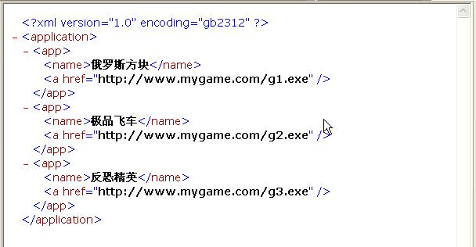
在IE5中浏览效果

Slide 20
XML其它语法内容
CDATA节
空白问题
注释
Process instrument

Slide 21
CDATA节
XML提供一个标签，可用于标出不被XML解析器处理的字符数据部分：
  <![CDATA[
  The character data goes here
  ]]>
此标签称为CDATA节；
CDATA节可以为任意长度，解析器忽略其中所有字符数据。

Slide 22
CDATA节的使用
如果希望这段代码节能正确(原封不动)地传送给用户浏览器而不被XML解析器解析,则需要使用CDATA节。

Slide 23
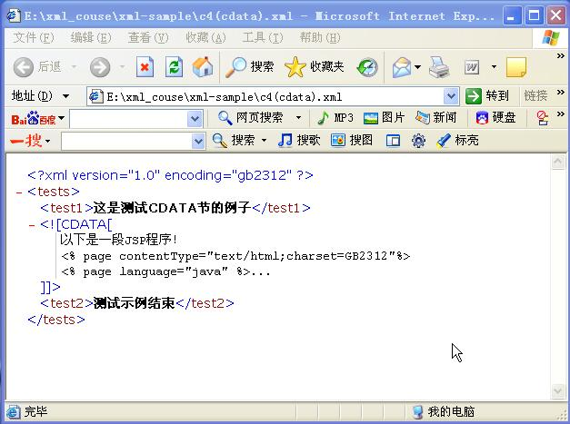
使用CDATA节示例
<?xml version="1.0" encoding="gb2312"?>
<tests>
<test1>这是测试CDATA节的例子</test1>
<![CDATA[以下是一段JSP程序！
<% page contentType="text/html;charset=GB2312"%>
<% page language="java" %>...
]]>
<test2>测试示例结束</test2>
</tests>

Slide 24
空白问题
空白意指没有可视外观，但对文档的格式化有影响的字符（空格、制表、换行、回车）
空白的处理由其在XML中的位置决定：
  标记内，所有空白等效于单个空格空白字符；
    所有空白至单个空格的转换称空白规范化；
  内容中的空白可通过使用xml:space属性控制这一点:
    属性值设为preserves时所有空白未加改变地传递给应用程序
    属性值为default时将该元素及其以下元素的空白规范化

Slide 25
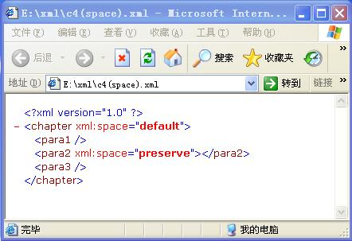
空白处理示例
<?xml version="1.0"?>
<chapter xml:space="default">
<para1> </para1>
<para2 xml:space="preserve"> </para2>
<para3> </para3>
</chapter>

Slide 26
文档注释
各类编程语言中都有注释
XML文档的注释以<!--注释内容-->标识
注释须注意的几点：
  注释不能在XML声明前；
  注释中不允许出现”- ””-- ”;
  注释不允许出现在标签中；
  注释不能嵌套和重叠使用。

Slide 27
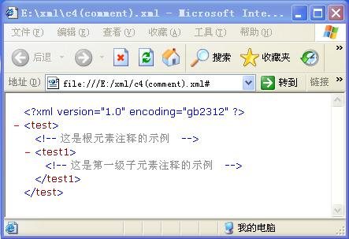
注释示例
<?xml version="1.0" encoding="gb2312"?>
<test>
<!--这是根元素注释的示例-->
<test1>
<!--这是第一级子元素注释的示例-->
</test1>
</test>

Slide 28
处理指令（PI）
处理指令（Process Instrument）是XML分析必须扫描的指令
PI含有应用程序所使用的标记信息
PI的命令格式以”<?”开始,并以”?>”结束
PI命令不是必须的。
举例：
<?xml stylesheet type=“text/xsl” href=“d:\mystyle.xsl”?>

Slide 29
结构良好的XML文档
结构良好的XML文档(Well-formed XML)
  XML除了标准定义之外,几乎任何标记的设置都可以自定义。如果某个文档符合XML语法规范，那么我们就说这个文档是“结构良好”的文档。
  良好格式的文档必须以一个XML声明开始，例如：
  <?xml version="1.0" standalone="yes" encoding="UTF-8"?>
  良好格式的XML文档必须有一个根元素
<?xml version="1.0" standalone="yes" encoding="UTF-8"?>
<class>
<student>
<name>Jone</name>
<age>20</age>
</student>
</class>

Slide 30
结构良好的XML文档
  标记必须成对出现.
  如果标记不成对出现,必定有”/>”空标记.
  文件必须是树状结构.
  大小写敏感.
  属性值设置必须用双引号括起来.
  限定字需用实体引用.

Slide 31
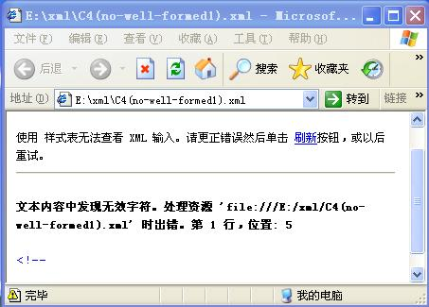
不符合规则的文件示例
<!--这是一个违反声明规则的示例-->
<?xml version="1.0"?>
<books>
<book>XML
<author>WANG</author>
<author>liu</author>
</book>
</books>

Slide 32
XML文档有效性
有效的XML文档(Valid XML)
  所谓有效的XML文档是指通过了文档定义（语法正确的）的验证的，具有良好结构的XML文档。
  具有结构良好的XML文档并不一定就是有效的XML文档，反之一个有效的XML文档必定是一个结构良好的XML文档。
<?xml version="1.0" standalone="no" encoding="UTF-8"?>
<!DOCTYPE class SYSTEM "class.dtd">
<!--班级中学生的信息-->
<class>
<student>
<name>Jone</name>
<age>20</age>
</student>
</class>

Slide 33
Well-formed与Valid的关系
“有效”的限制比”符合规则”多,或说有效是建立在符合规则上.
两者的关系如下:
Valid
Well-formed

Slide 34
违反有效性的示例
        <?xml version="1.0" encoding="gb2312"?>
        <!DOCTYPE 机构[
        <!ELEMENT 姓名 (#PCDATA)>
        <!ELEMENT 电话 (#PCDATA)>
        ]>
        <机构>
        <负责人>
        <单位>校办</单位>
        <姓名>王云飞</姓名>
        <电话>51000236</电话>
        </负责人>
        <负责人>
        <单位>电子系</单位>
        <姓名>陈之荣</姓名>
        <电话>88420232</电话>
        </负责人>
        </机构>

Slide 35
关于XML编辑工具
XML文件是纯文本格式的。
编辑XML文件工具可选择性较多
  普通编辑工具，如notepad，但无法检查XML文档中错误。
  专用编辑工具，如XMLSpy，可以对XML语法和有效性进行检查。

Slide 36
练习
编写关于班级学生信息的XML文档
  （1）用记事本编写某班级的学生信息，要求符合XML语言的规范。
  （2）编写中每个学生要有姓名、年龄、电子邮箱、身高、电话、单位等信息，单位又包含地址、邮编等信息。每个学生要有电话或手机。每个学生都要有一个“学号”属性作为标识。

Slide 37
<?xml version="1.0" encoding="UTF-8"?>
<!--以下是某班级的学生信息，每个学生有姓名、年龄、电子邮箱、
身高、电话、单位等信息，单位又有地址、邮编等信息，每个学生
都要有一个“学号”属性作为标识。-->
<班级>
<学生 编号="A0001">
<姓名>张三</姓名>
<年龄>23</年龄>
<电子邮箱>zhangsan@163.com</电子邮箱>
<身高>179.5</身高>
<电话>686868</电话>
<单位>XXXXXX公司
<地址>上海</地址>
<邮编>100002</邮编>
</单位>
</学生>
…
</班级>

